Slide 1




Quarta giornata
Il modello lineare misto
Marcello Gallucci
Università Milano-Bicocca
Bertinoro 2013

Slide 2
GLM
Modello Lineare Generale
vantaggi
Consente di stimare le relazioni fra due o più variabili
Si applica ad una ampio spettro di tipi di dati
Consente di stimare vari tipi di effetti
svantaggi
Assume una struttura dei dati molto semplice
Non consente di modellare una ampia serie di relazioni e dipendenza tra unità di misurazione

Slide 3

Assunzioni GLM
Modello Lineare Generale
Esiste un solo valore del parametro (e.g. media) nella popolazione
I punteggi osservati diversi da quelli predetti dal parametro (e.g. media) sono dovuti a variazioni casuali
Media=22

Slide 4
Assunzioni GLM
Modello Lineare Generale
Esiste un solo valore del parametro (e.g. media) nella popolazione
Le variazioni casuali sono indipendenti l'una dall'altra
Media=22

Slide 5
Assunzioni GLM
Modello Lineare Generale
Il valore stimato della popolazione si definice FISSO (fixed parameter)
Le variazioni casuali sono indipendenti l'una dall'altra

Slide 6
Violazioni delle assunzioni
Le assunzioni di unicità degli effetti (effetti fissi) e indipendenza delle misurazioni (errori indipendenti) non sono rispettate in tutti i seguenti casi:
Misurazioni correlate
Disegni a misure ripeture
Disegni longitudinali
Dati con strutture gerarchiche
Dati con misurazioni multi-livello

Slide 7
I modelli misti
Non esiste un solo valore fisso che intendiamo stimare
Le variazioni casuali non sono indipendenti l'una dall'altra
I modelli misti consentono di estendere il modello lineare generale in tutte quelle situazioni in cui le due assunzioni fondamentali del GLM non sono rispettate

Slide 8
I modelli misti
GLM
LMM
Regressione
T-test
ANOVA
ANCOVA
Moderazione
Mediazione
Path Analysis
Regressione
Logistica
Random coefficients models
Random intercept regression models
One-way ANOVA with random effects
One-way ANCOVA with random effects
Intercepts-and-slopes-as-outcomes models
Generalized mixed model
Regressione
T-test
ANOVA
ANCOVA
Moderazione
Mediazione
Path Analysis
Regressione
Logistica

Slide 9
Estensione del GLM al modello misto

Slide 10
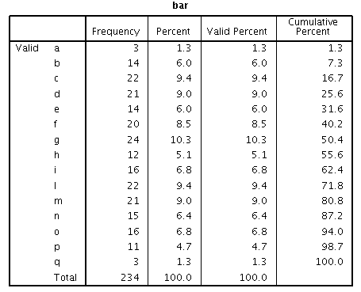

Esempio “birre” 2
Consideriamo il caso in cui abbiamo ampliato il nostro campione di “bevitori di birra”, avendo raccolto ulteriori dati in diversi bar della città
Totale di 234 soggetti

Slide 11
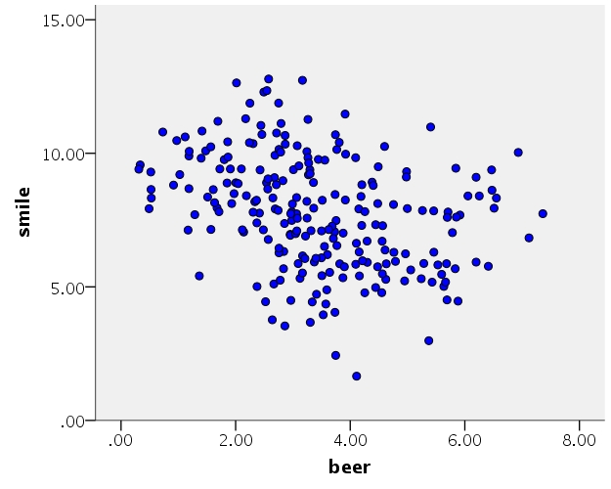
Esempio “birre” 2
Lo scatterplot mostra una distribuzione differente dall'esempio precedente

Slide 12
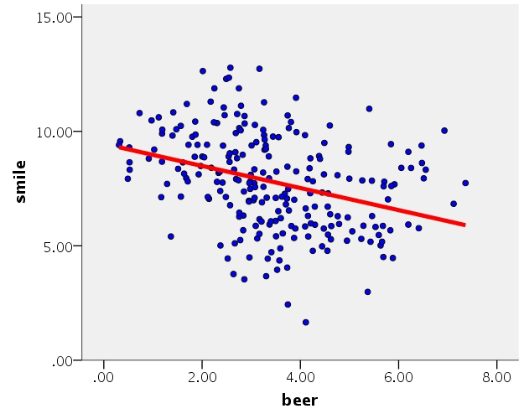
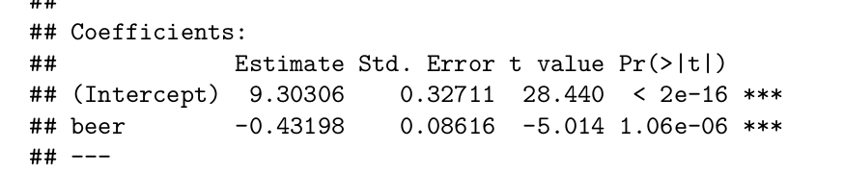
Esempio “birre” 2
La regressione semplice conferma il risultato assai differente
Relazione negativa

Slide 13
Possibili spiegazioni
I risultati potrebbero essere distorti (e ciò spiegherebbe il risultato inatteso) dal non aver considerato la struttura dei dati
I dati infatti:
  I soggetti sono stati campionati in diversi bar
  Ogni bar potrebbe avere caretteristiche particolari (ambiente, qualità della birra, etc) che condizionano la relazione tra le variabili
  I soggetti in ogni singolo bar potrebbero essere più simili tra loro di quando lo siano soggetti in bar diversi

Slide 14
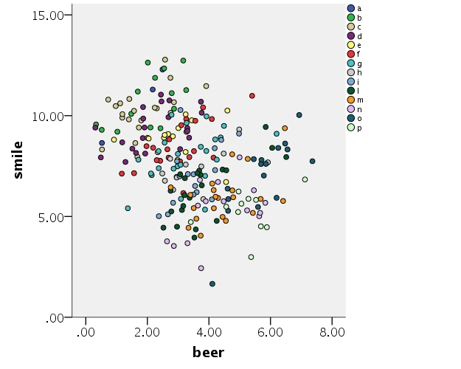
Scatterplot per Bar
Lo scatterplot, distinguendo per bar, offre indicazioni
Bar

Slide 15
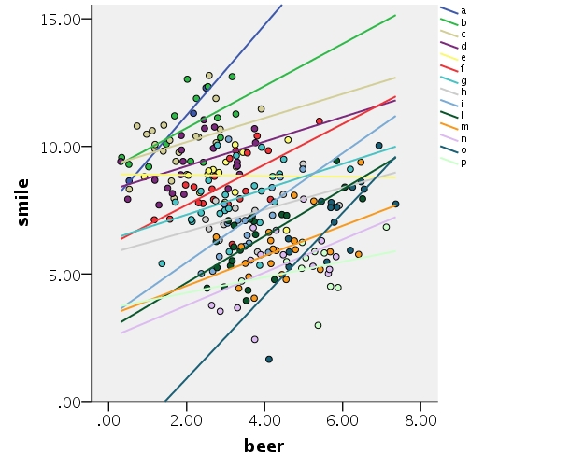
Scatterplot per Bar
Lo scatterplot, distinguendo per bar, offre indicazioni
Bar

Slide 16
Scatterplot per Bar
Lo scatterplot, distinguendo per bar, offre indicazioni
Bar
Le intercette nei vari gruppi sono diverse

Slide 17
Scatterplot per Bar
Lo scatterplot, distinguendo per bar, offre indicazioni
Bar
Le rette nei vari gruppi sono diverse
Le rette sono tutte positive

Slide 18
Modello
Sembrerebbe che considerando tutti i soggetti come equivalenti ed indipendenti (assunzione della regressione) otteniamo un risultato distorto
Se stimassimo un modello in cui la retta di regressione (intercetta e coefficiente B) sia diversa in ogni gruppo, avremmo dei risultati più soddisfacenti

Slide 19
Modello
Definiamo dunque una regressione per ogni gruppo
Numero di sorrisi del soggetto i nel gruppo j
In queste regressioni, sia l'intercetta che i coefficienti sono diversi (non fissi) nei vari gruppi

Slide 20
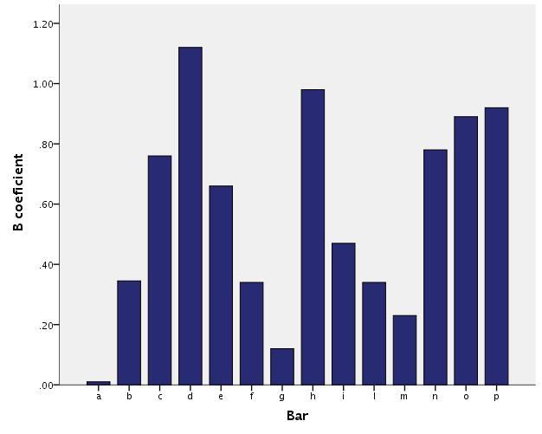
Coefficienti variabili
Se i coefficienti cambiano nei vari gruppi, ovviamente non sono fissi (!!!)
I coefficienti avranno una distribuzione rispetto ai bar per i quali sono calcolati

Slide 21
Coefficienti random
I coefficienti che cambiano sono definiti coefficienti random
I coefficienti avranno una distribuzione random (cioè avranno una loro variabilità)
Cioè, nella popolazione esiste una variazione random dei coefficienti

Slide 22
Media dei Coefficiente
Se i coefficienti sono delle variabili, avranno una loro media ed una loro varianza
MEDIA

Slide 23
Coefficienti fissi
La media dei coefficienti per bar indica la relazione (media) tra birre e sorrisi in tutto il campione
La media (come visto prima) è un parametro fisso del modello che descrive la distribuzione dei coefficienti nei cluster (bar)

Slide 24
Modello
Definiamo ora un modello con le varie regressioni per cluster e la loro media
Una regressione per cluster
Ogni coefficiente è espresso come deviazione dalla media dei coefficienti
Modello generale

Slide 25
Modello
Definiamo ora un modello con le varie regressioni per cluster e la loro media
Modello generale
Coefficienti random
Coefficiente fisso

Slide 26
Modello Misto
Definiamo ora un modello con le varie regressioni per cluster e la loro media
Modello generale
Coefficienti random
Coefficiente fisso
I modelli che contengono coefficienti sia random che fissi sono definiti modelli misti
(mixed models)

Slide 27
Modello Misto
Analogamente
Una regressione per cluster
Ogni intercetta espressa come deviazione dalla media delle intercette
Modello generale

Slide 28
Modello Misto
Interpretazione
Modello generale
Il punteggio della VD (i sorrisi) di ogni soggetto in un dato cluster (bar) è influenzato da:

Slide 29
Modello Misto
Interpretazione
Modello generale
La media dei valori attesi di Y per x=0
Per x=0, in media quanto è grande y

Slide 30
Modello Misto
Interpretazione
Modello generale
I valori attesi di y per x=0 in ogni cluster (bar)
Per x=0, quanto devo aggiungere o sottrarre al valore atteso medio per un cluster specifico

Slide 31
Modello Misto
Interpretazione
Modello generale
L'effetto specifico di x su y per il cluster j
In un dato cluster, quanto aumenta (o diminuisce) l'effetto di x su y

Slide 32
Modello Misto
Interpretazione
Modello generale
L'effetto medio di x su y
In media, quanto aumenta y per ogni unità in più di x

Slide 33

GLM come sottocaso
La corrispondenza logica tra le varie tecniche inerenti al Modello Lineare Generale con le tecniche inerenti ai Modelli Misti è data dal fatto che il GLM può essere pensato come sottocaso dei MM
MM
GLM

Slide 34
Notazione
Per chiarezza, useremo questa notazione
Variabili osservate per caso i nel cluster j
Effetti fissi
Effetti random calcolati nel cluster j espressi come deviazione dalla loro media
Errore associato al singolo caso i

Slide 35
Varianze
Per chiarezza, useremo questa notazione
Varianza dei coefficienti a
Varianza dei coefficienti b
Varianza di errore
Covarianza tra i coefficienti a e b

Slide 36
Modelli Misti
In sostanza, i modelli misti consentono di stimare gli effetti di VI su una VD, consentendo a tali effetti di variare in diverse unità di misurazione (cluster).
Gli effetti che variano sono detti effetti random
Gli effetti che non variano (cioè gli effetti medi uguali per tutto il campione) sono detti effetti fissi

Slide 37
Modelli Misti
Per stimare correttamente un modello misto, si deve semplicemente capire quale siano gli effetti random, e per quali unità variano (quali sono i cluster)
Una volta stimato il modello, gli effetti fissi si interpretano esattamente come nel GLM (regressione/anova etc)
Gli effetti random generalmente non si interpretano, ma se ne può studiare la variabilità
La definizione corretta del modello, consente di ottenere stime e errori standard (e dunque test inferenziali) corretti

Slide 38
Birre al Bar
Definiamo il modello, iniziando dal più semplice
Bar
Le intercette nei vari gruppi sono diverse

Slide 39
Birre al Bar
Definiamo un modello dove le intercette possono variare nei diversi bar, mentre il coefficiente b è fisso ed uguale per tutti i bar
Quali sono gli effetti fissi?
Quali sono gli effetti random?
Quali sono i cluster su cui variano gli effetti random?

Slide 40
Birre al Bar
Definiamo un modello dove le intercette possono variare nei diversi bar, mentre il coefficiente b è fisso ed uguale per tutti i bar
Quali sono gli effetti fissi? Intercetta e effetto di birre
Quali sono gli effetti random? Intercetta
Quali sono i cluster su cui variano gli effetti random? bar
Vari autori e libri definiscono questomodello:
Random-intercepts regression
altri
Intercepts-as-outcomes model

Slide 41
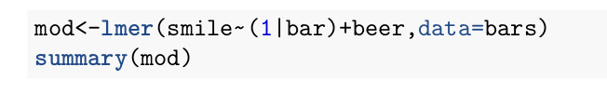
R syntax
Definiamo un modello dove le intercette possono variare nei diversi bar, mentre il coefficiente b è fisso ed uguale per tutti i bar
Effetti fissi (intercetta è inclusa di default)
Effetti random
1=intercetta
Variabile cluster

Slide 42
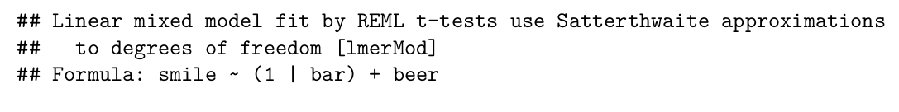
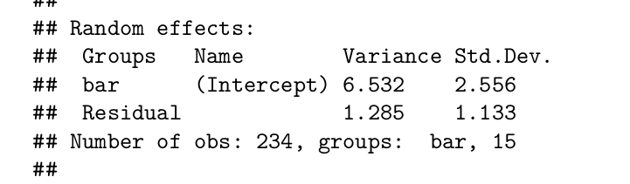
Output
La varianza delle intercette è diversa da zero, dunque le intercette variano, dunque ok che siano random

Slide 43
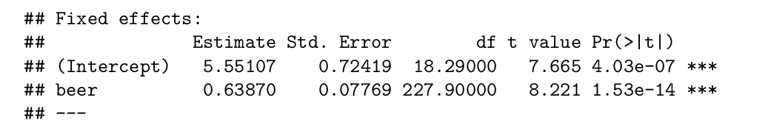
Output
Se tutto è ok, guarderemo gli effetti fissi per valutare ed interpretare la relazione tra VD e VI
Intercetta: In media, per zero birre ci attendiamo 5.5 sorrisi

Slide 44
Output
Se tutto è ok, guarderemo gli effetti fissi per valutare ed interpretare la relazione tra VD e VI
Coefficiente b: In media, per ogni birra in più i sorrisi aumentano di
.638

Slide 45
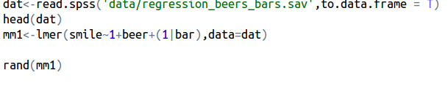
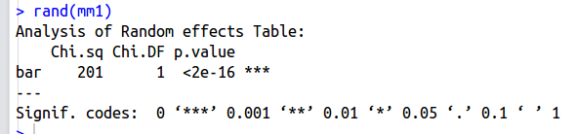
R Output
E’ possibile testare la significatività delle varianze degli effetti random
OK!

Slide 46
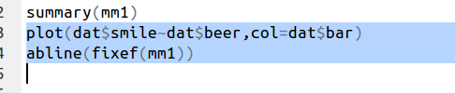
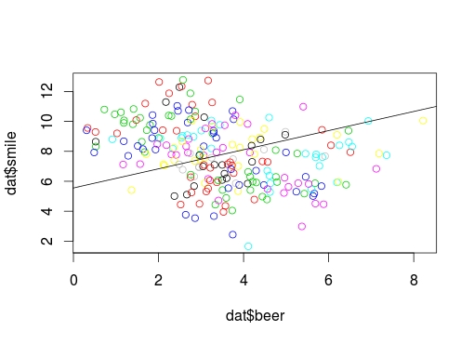
R Plot
Possiamo plottare gli effetti fissi
fixef tira fuori dal modello gli effetti fissi

Slide 47
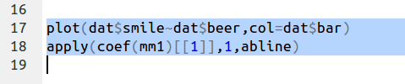
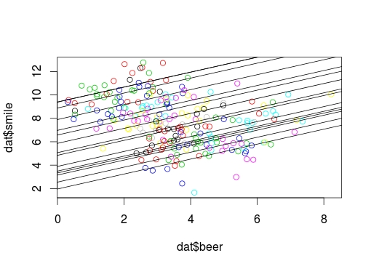
R Plot
Possiamo anche plottare gli effetti random
coef tira fuori dal modello gli effetti random

Slide 48
Birre al Bar
Definiamo un modello dove le intercette e i coefficienti di regressione possono variare nei diversi bar,
Quali sono gli effetti fissi? Intercetta e effetto di birre
Quali sono gli effetti random? Intercetta ed effetto di birre
Quali sono i cluster su cui variano gli effetti random? bar
Vari autori e libri definiscono questo modello:
Random-coefficients regression
Altri come
Intercepts- and Slopes-as-outcomes model

Slide 49
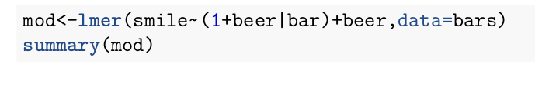
R syntax
Definiamo un modello dove le intercette possono variare nei diversi bar, mentre il coefficiente b è fisso ed uguale per tutti i bar
Effetti fissi (intercetta è inclusa di default)
Effetti random
Variabile cluster

Slide 50
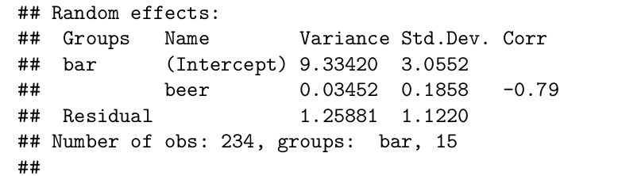
Output
Poi guarderemo la variabilità degli effetti random, per capire se è abbiamo fatto bene a settarli come tali
La varianza dei b è piccola dunque i b variano molto poco, dunque potremmo tenere il modello precedente

Slide 51
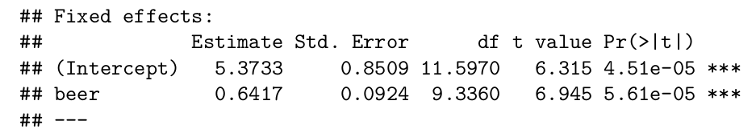
Output
Guarderemo gli effetti fissi per valutare ed interpretare la relazione tra VD e VI
Effetti non diversi da prima

Slide 52
Varianze
La varianza degli effetti random ci indica quanta variabilità c'è tra i cluster nell'effetto
L'effetto random lo lasciamo anche se la varianza è molto piccola
Se è zero (esattamente), l'effetto random deve essere tolto dal modello

Slide 53
Plots
Plottando glli effetti random vediamo che non sono più tutti paralleli

Slide 54
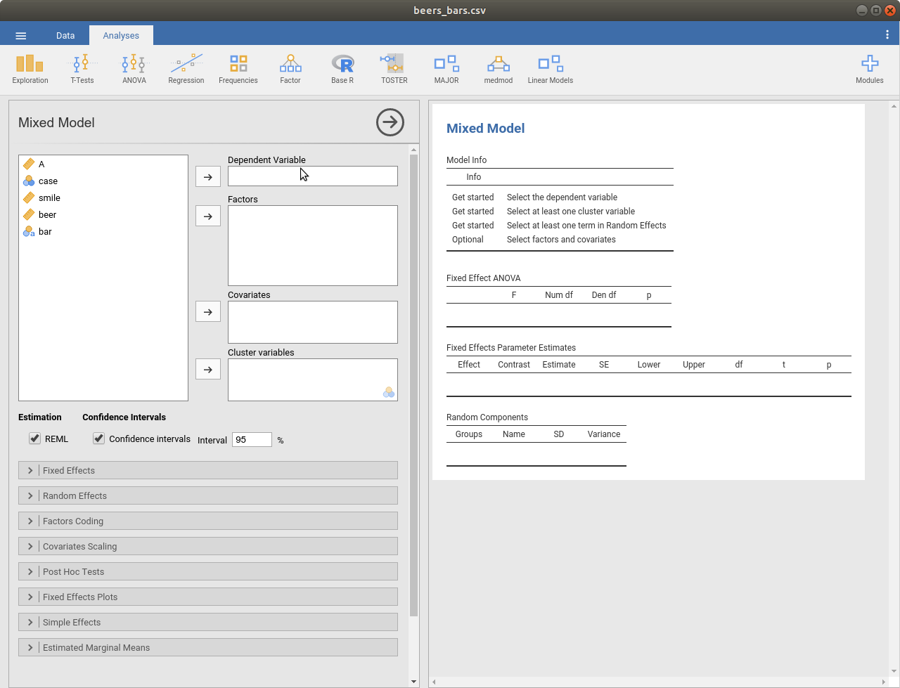
Jamovi
In jamovi “mixed model” è nel modulo GAMLj

Slide 55
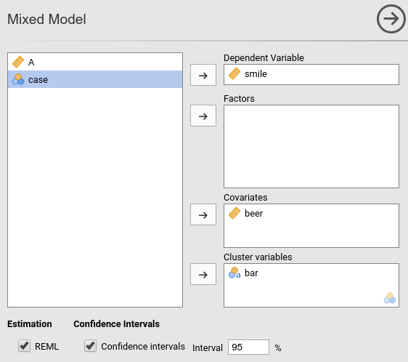
jamovi
Definiamo il ruolo delle variabili

Slide 56
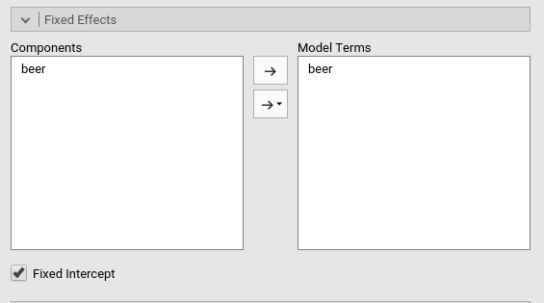
Jamovi
Definiamo gli effetti fissi

Slide 57
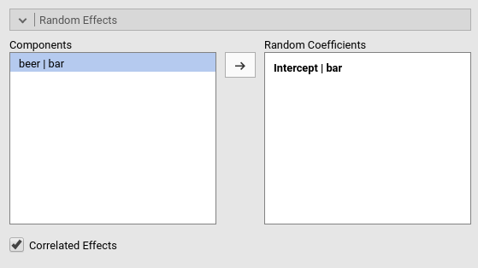
Jamovi
Definiamo la componente random

Slide 58
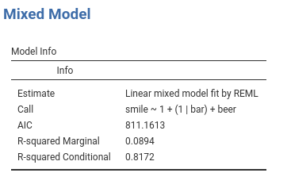
Jamovi
Una volta definita la componente random, otteniamo i risultati
R-squared Marginal: Quanta varianza è spiegata dai fixed effects da soli
R-squared Conditional: quanta varianza è spiegata dai fixed e dai random effects tutti insieme

Slide 59
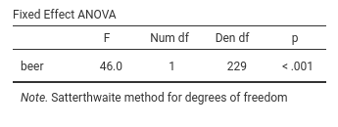
Jamovi
F-test per l’effetto fisso di beer

Slide 60
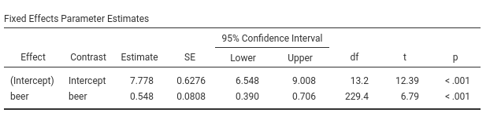
Jamovi
Coefficienti per l’effetto fisso di beer

Slide 61
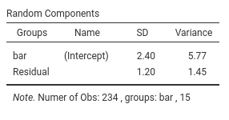
Jamovi
Componente Random

Slide 62
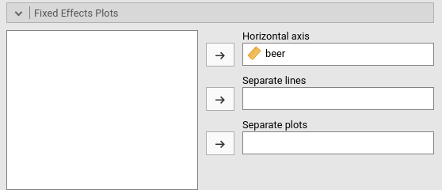
Jamovi
Plots

Slide 63
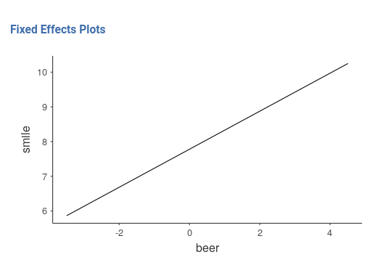
Jamovi
Plot dell’effetto fisso

Slide 64
Morale
Il modello misto consente di estendere il modello lineare generale a cui problemi di analisi dei dati in cui la struttura dei dati non si adatta naturalmente
I semplici concetti visti oggi, combinati alle conoscenze relative al GLM, ci consentiranno di stimare modelli misti per (quasi) tutte i problemi di ricerca (plausibili)

Slide 65
Il disegno a misure ripetute

Slide 66
Disegno a misure ripetute
Consideriamo un disegno a misure ripetute classico (within-subjects) in cui i livelli del fattore WS (5 differenti trials) sono misurati sulle stesse persone

Slide 67
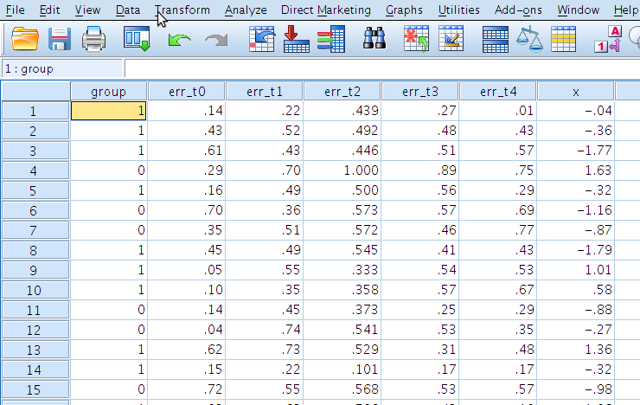
Formato file Standard
Spesso (in SPSS) il file è organizzato nel formato “wide”, una riga un soggetto
Una riga, un soggetto

Slide 68
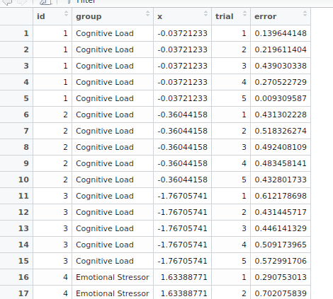
Formato file “Long”
Per l'utilizzo dei modelli misti è necessario un formato “una misura, una riga”
Ogni riga rappresenta una misurazione

Slide 69
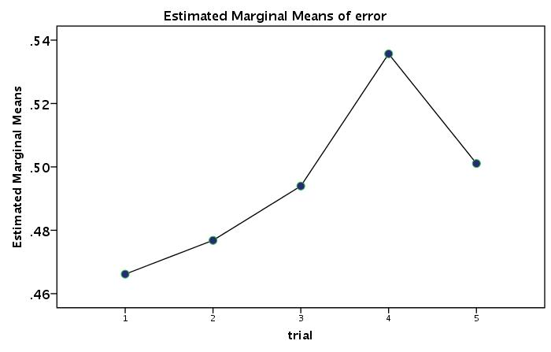
GLM
Potremmo analizzare questi dati mediante un modell GLM, ma incontremo dei (gravi) problemi
Effetti fissi
Medie dei 5 trials

Slide 70
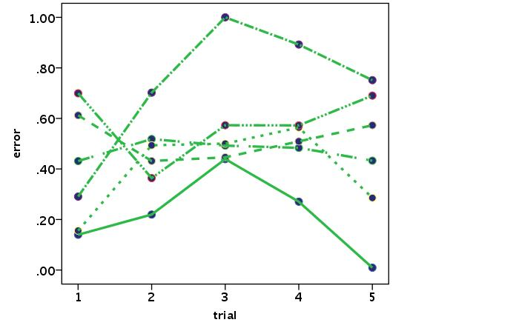
Problemi
Il primo problema è ogni soggetto, avendo tutte le misurazioni, esprime il suo proprio effetto di trial
Esempio per 6 soggetti

Slide 71
Soluzione (1)
Dunque per analizzare correttamente il disegno, dobbiamo considerare nel modello un termine che rappresenti la specificità di ogni soggetto. Questo termine sarà lo stesso in ogni soggetto
Stesso soggetto, stesso errore
Stesso soggetto, stesso errore

Slide 72
Componente individuale
Esempio per un soggetto
Valore del tratto individuale
Medie del campione (effetti fissi)

Slide 73
Componente individuale
Esempio per un soggetto
errore
Valore del tratto individuale
Effetto individuale
Effetto fisso
Medie del campione (effetti fissi)

Slide 74
Componente individuale
e15
u1
b5

Slide 75
Soluzione (1)
Dato che u è la stesso dentro ogni soggetto, le componenti delle misure ripetute che non sono legate agli effetti fissi saranno correlate
Stesso soggetto, stesso errore
Stesso soggetto, stesso errore

Slide 76
Soluzione (1)
Dato che u è la stesso dentro ogni soggetto, le componenti delle misure ripetute che non sono legate agli effetti fissi saranno correlate
e1
e5
e1
U
e3
e4
Varianza condivisa dagli errori dovuta alla componente individuale

Slide 77
Modello misto
Si può specificare il modello in maniera alternativa, più in linea con la teoria dei modelli misti vista fin ora
Possiamo modellare la componente individuale come un parametro random
Intercetta media
(Effetto fisso)
Intercetta random, diversa per ogni soggetto

Slide 78
Definizione del modello
Riportiamo il modello con la terminologia del MM

Slide 79
Definizione del modello
Modello completo
Intercetta
(Effetto fisso)
Errore Random (IID)
Effetto fisso di Trial
Intercetta random
i=soggetti, j=trials

Slide 80
Definizione del modello
Quali sono gli effetti fissi? Intercetta e effetto di trial
Quali sono gli effetti random? Intercetta
Quali sono i cluster su cui variano gli effetti random? Soggetto (id)

Slide 81

R syntax
\
Effetti fissi (intercetta è inclusa di default)
Effetti random
Variabile cluster

Slide 82
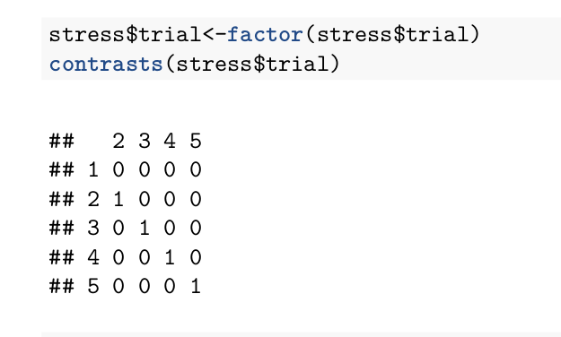
Check delle dummies
Trial 1 è il reference category

Slide 83
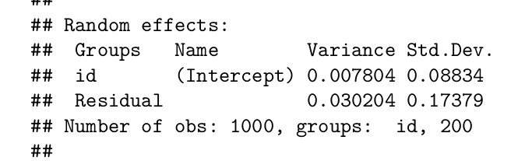
Output: effetti random
C'è variabilità delle intercette dunque OK

Slide 84

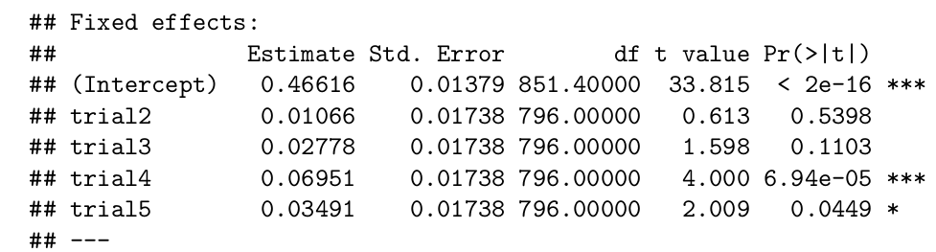
Output: effetti fissi
Comparazione media di ogni trial con il trial 1

Slide 85
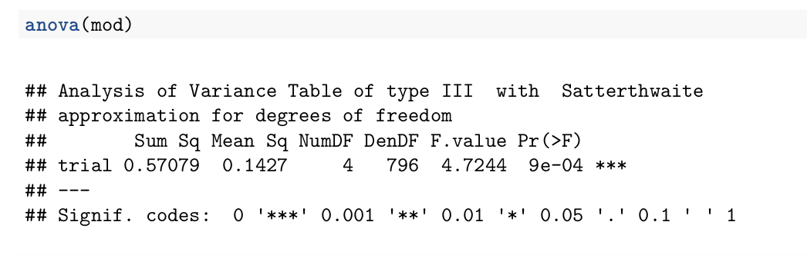
Output: effetti fissi
Test F per l'effetto principale della variabile categorica

Slide 86
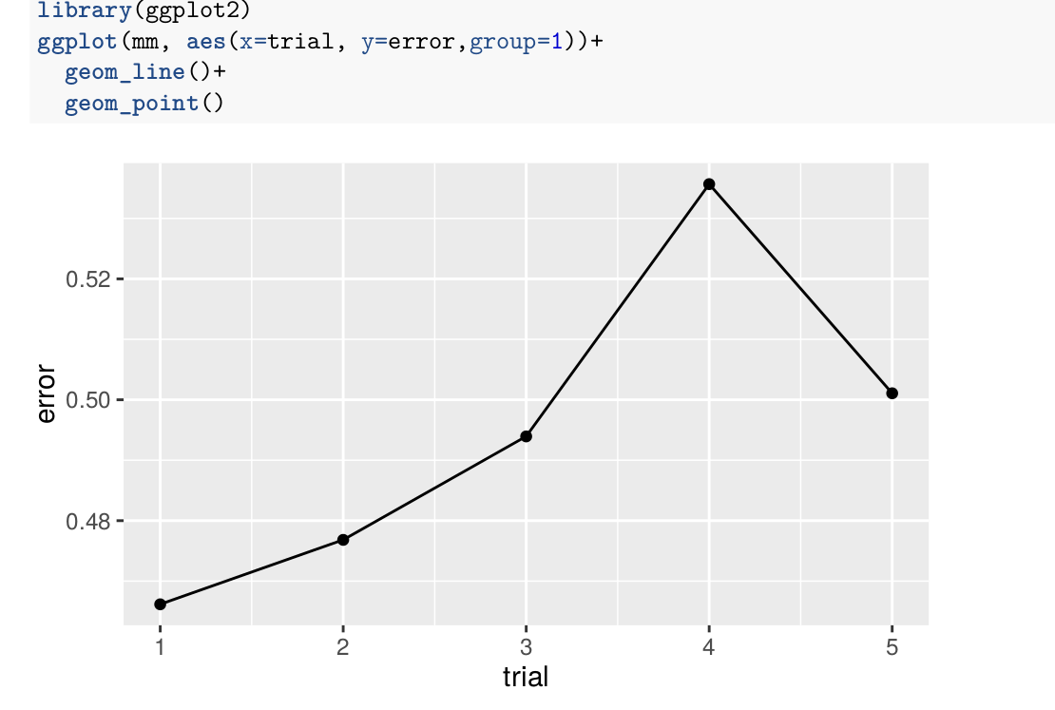
Interpretazione
L'interpretazione sarà la medesima che per una ANOVA qualunque, cioè guarderemo le medie
Effetti fissi

Slide 87
Dipendenza tra i punteggi
Quanta variabilità dei punteggi è spiegata dalla componente individuale?
Quantifichiamo cioè quanto è stato necessario considerare i soggetti come cluster

Slide 88
Varianze
Per chiarezza, useremo questa notazione
Varianza dei coefficienti a
Varianza dei coefficienti b
Varianza di errore
Covarianza tra i coefficienti a e b

Slide 89
Coefficiente di dipendenza
Possiamo quantificare la dipendenza tra punteggi mediante il coefficiente di correlazione intraclasse

Slide 90
Coefficiente di dipendenza
Possiamo quantificare la dipendenza tra punteggi mediante il coefficiente di correlazione intraclasse
Il 20% della variabilità della dipendente è attribuibile alla differenza tra soggetti

Slide 91
MM nelle misure ripetute
Il modello misto permette di analizzare le misure ripetute con una vasta gamma di opzioni
Applicazione delle varie tecniche come in regressione/Anova
Gestione efficente dei valori mancanti
Possibilità di modellare variabili continue come variabili ripetute nel tempo
Possibilità di combinare il disegno a misure ripetute con disegni gerachici o clusterizzati

Slide 92
Moderazione

Slide 93
Interazione → Moderazione
Come per il modello lineare generale la moderazione si stima mediante l'interazione
L'interazione nel modello misto funziona esattamente come nel modello lineare generale

Slide 94
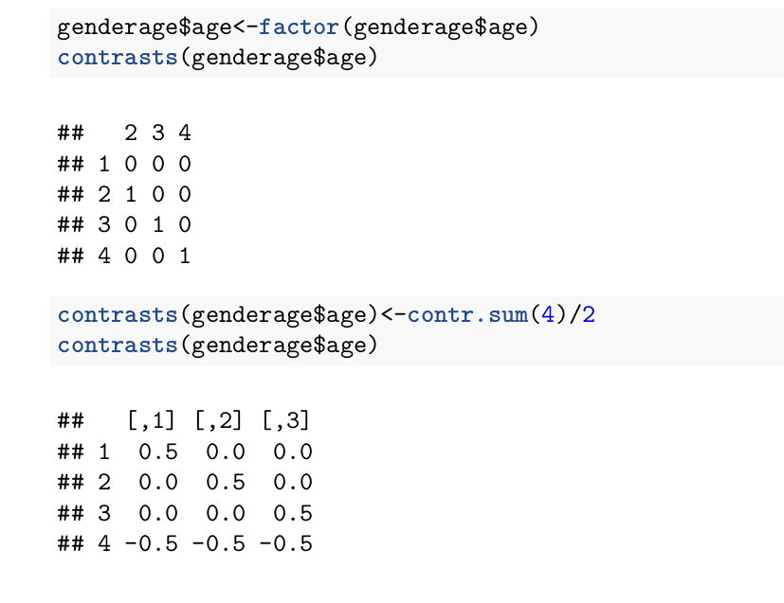
Definizione variabile indipendente
Iniziamo a considerare il tempo come variabile categorica
Definisco una categorica e centro le dummies

Slide 95
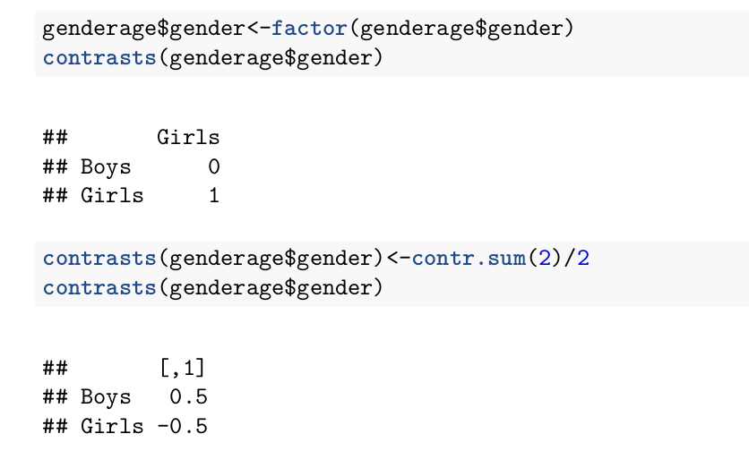
Definizione variabile indipendente
Gender è categorica
Definisco una categorica e centro le dummies

Slide 96
Il modello
Il modello ora comprende due fattori, la loro interazione, ed una intercetta random per catturare le differenze individuali
Effetto Between-subject
Effetto Age (within)
Effetto random
Interazione

Slide 97
Definizione del modello
Quali sono gli effetti fissi? Intercetta, Age, Gender, Age*Gender
Quali sono gli effetti random? Intercetta
Quali sono i cluster su cui variano gli effetti random? Soggetto (id)

Slide 98
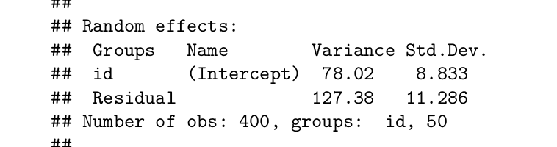
Risultati
Varianza delle intercette

Slide 99

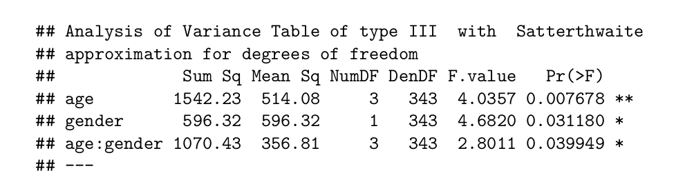
Risultati ANOVA
I risultati ci daranno la F e la significatività per gli effetti richiesti

Slide 100
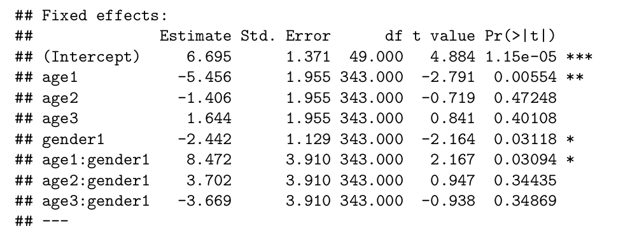
Risultati ANOVA
I risultati dei coefficienti possiamo ignorarli

Slide 101
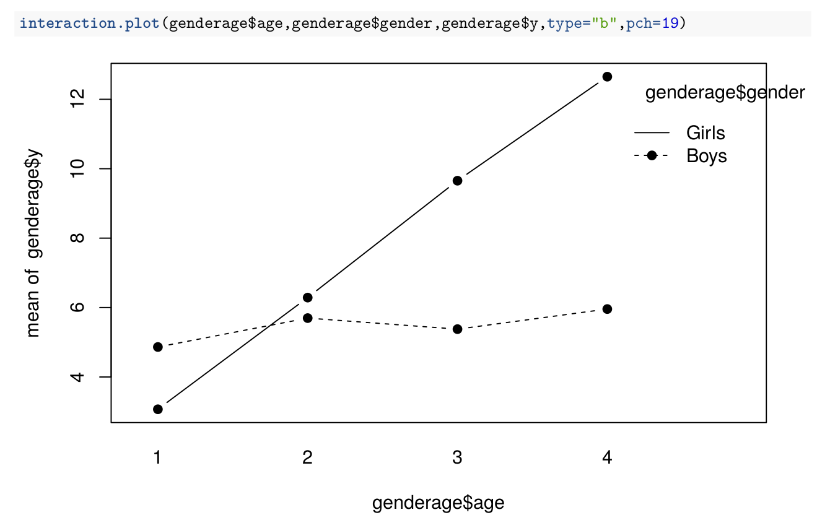
Effetti medi
Le medie della combinazione dei livelli dei fattori per l'interpretazione

Slide 102
Disegno a misure ripetute
Abbiamo 2 gruppi - Control vs Treatment, measurati in 4 tempi diversi. I tempi sono: 1 (pretest), 2 (one month posttest), 3 (3 months follow-up), and 4 (6 months follow-up).
La variabile dipendente è uno score di depressione (e.g. Beck Depression Inventory) e il trattamento è l’utilizzo di un farmaco versus nessun farmaco. Ci aspettiamo un miglioramento in tutte e due gruppi, ma vogliamo testare che il gruppo in treatment migliori più rapidamente
*) https://www.uvm.edu/~dhowell/StatPages/More_Stuff/Mixed-Models-Repeated/Mixed-Models-for-Repeated-Measures1.html

Slide 103
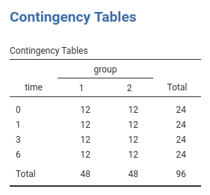
Disegno a misure ripetute
Abbiamo 2 gruppi - Control vs Treatment, measurati in 4 tempi diversi. I tempi sono: 1 (pretest), 2 (one month posttest), 3 (3 months follow-up), and 4 (6 months follow-up).
96 osservazioni
24 soggetti
*) https://www.uvm.edu/~dhowell/StatPages/More_Stuff/Mixed-Models-Repeated/Mixed-Models-for-Repeated-Measures1.html

Slide 104
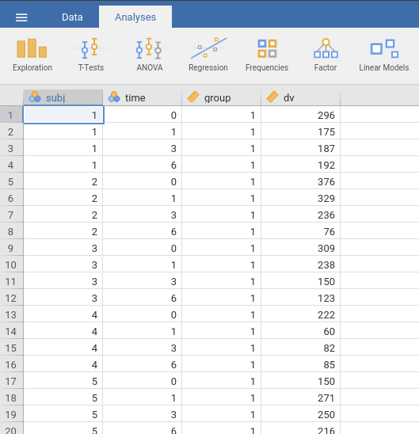
Disegno a misure ripetute: dati
Data sono in “long format”
Ogni soggetto ha 4 righe

Slide 105
Mixed model
Traduciamo il disegno in un modello misto
Effetti Fissi? Intercetta group,time, la loro interazione
Effetti Random? Intercetta
Clusters? Soggetto (subj)

Slide 106
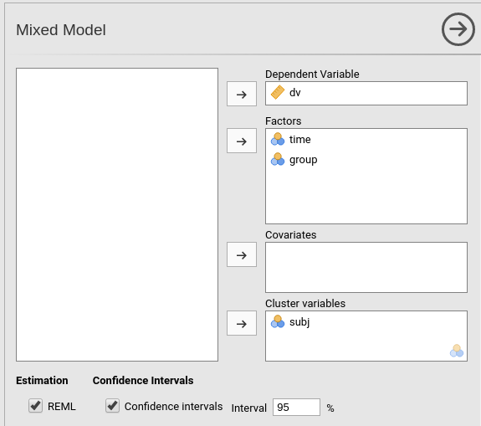
Variables
Definisco le variabili
Variabile Cluster

Slide 107
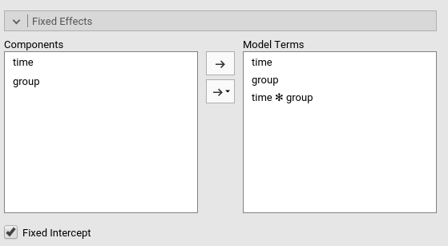
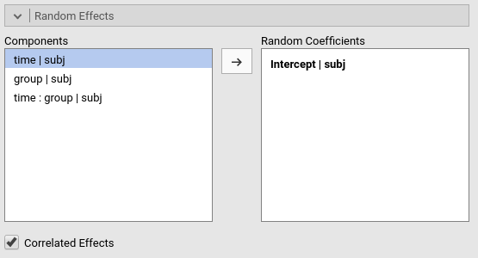
Modello
Fixed effects
Random effects

Slide 108


Risultati
Interpretazione dei risultati
Modello
Effetti random

Slide 109

Risultati
Interpretazione dei risultati
F-tests per gli effetti fissi
Per il momento ignoriamo la stima dei coefficienti

Slide 110


Results: plot
Rosso è il gruppo di controllo

Slide 111
Analisi sulla interazione
Per analizzare ulteriormente l’interazione possiamo fare (come nel GLM):
Simple effects: Testare se l’effetto di tempo è presente in ognuno dei gruppi
Trend analysis: Testare dei trend specifici nelle nostre medie
Post-hoc test: confronto delle medie tutto contro tutto

Slide 112

Simple effects
Chiediamo di stimare gli effetti ti tempo in ogni gruppo

Slide 113

Simple effects
Chiediamo di stimare gli effetti ti tempo in ogni gruppo
In entrambi i gruppi le medie cambiano nel tempo

Slide 114
Results: plot
Le medie rosse mostrano un effetto di tempo
Le medie verdi mostrano un effetto di tempo

Slide 115
Ricapitolando
Dunque, i disegni a misure ripetute possono essere analizzati come qualunque altro disegno “Anova”, ma deve essere modellata la componente individuale che cambia da soggetto a soggetto
Ciò consente di applicare tutte le conoscenze dell'ANOVA/Regressione al caso delle misure ripetute
I modelli misti consentono dunque di stimare modelli a misure ripetute combinandoli con altre strutture complesse dei dati

Slide 116
La mediazione nel modello misto

Slide 117
La mediazione
Logicamente, la mediazione nel modello misto è identica al modello lineare generale
Modello 1
c
X
Y
Modello 2
c'
X
Y
a
b
M

Slide 118
Condizioni statistiche
Nel modello misto i coefficienti della mediazione si ottengono stimando due modelli
  X sul mediatore
    L'effetto si ottiene con un regressione semplice con X come IV e Y come DV
    E si prende l'effetto fisso
c'
X
Y
a
b
M

Slide 119
Condizioni statistiche
Nel modello misto i coefficienti della mediazione si ottengono stimando due modelli
  Mediatore sulla dipendente al netto della X
    L'effetto si ottiene con un regressione multiple con X e M come IV e Y come DV
    E si prende l'effetto fisso
c'
X
Y
a
b
M

Slide 120
L'effetto mediato
Il problema è che l'effetto mediato non corrisponde al prodotto dei coefficienti fissi
c'
X
Y
a
b
M

Slide 121
Media dei Coefficiente
Ricordiamo che il coefficiente fisso in un modello misto è la media dei coefficienti random
MEDIA

Slide 122
L'effetto mediato
Dunque per ogni coefficiente della mediazione (a e b) avremo una distribuzione di coefficienti.
c'
X
Y
a
b
M

Slide 123
L'effetto mediato
Dunque per ogni coefficiente della mediazione (a e b) avremo una distribuzione di coefficienti.
Distribuzione di a
Distribuzione di b
Queste coefficienti possono essere correlati

Slide 124
L'effetto mediato
E l'effetto mediato è dato dal prodotto a e b più la covarianza tra le distribuzioni di coefficienti
Stimare questa covarianza è un incubo!!
c'
X
Y
a
b
M

Slide 125
Intervalli di confidenza
Inoltre, il metodo bootstrap non è chiaro se funzioni bene con il modello misto
Si preferisce un altro metodo detto “Monte Carlo Method”
Stimare questi intervalli è un incubo!!
c'
X
Y
a
b
M

Slide 126
bert17
Noi useremo bert17 (su queste funzioni è ancora un po' instabile)
Dunque opereremo come la mediazione normale
c'
X
Y
a
b
M

Slide 127

Esempio
Una ricerca sperimentale è volta a studiare l'effetto della densità di stimoli in un lasso di tempo sulla percezione del passare del tempo
I soggetti eseguivano un compito con un numero variabile di stimoli da osservare
Il numero di stimoli è stato manipolato sperimentalmente (0,30,60) in tre condizioni a misure ripetute
Per ogni intervallo è stato misurato l'engagement (engagment) del soggetto nel compito sperimentale e quanto rapidamente avessero percepito il tempo passato durante il compito (fast)

Slide 128
Esempio
L'ipotesi è la seguente
c'
Stimuli
fast
a
b
engagement
Essendo il disegno a misure ripetute, dobbiamo usare il modello misto

Slide 129

Effetto totale
Operiamo le solite tre stime, ma usando il modello misto, stimando gli effetti random e fissi tra soggetti (variabile cluster sono i soggetti)

Slide 130

Effetti random
Operiamo le solite tre stime, ma usando il modello misto, stimando gli effetti random e fissi tra soggetti (variabile cluster sono i soggetti)
Notiamo semplicemente che abbiamo della variabilità nei coefficienti

Slide 131

Effetti fissi
Operiamo le solite tre stime, ma usando il modello misto, stimando gli effetti random e fissi tra soggetti (variabile cluster sono i soggetti)
Effetto totale fisso
1.129

Slide 132

Effetto sul mediatore
Operiamo le solite tre stime, ma usando il modello misto, stimando gli effetti random e fissi tra soggetti (variabile cluster sono i soggetti)

Slide 133

Effetti random
Operiamo le solite tre stime, ma usando il modello misto, stimando gli effetti random e fissi tra soggetti (variabile cluster sono i soggetti)
Notiamo semplicemente che abbiamo della variabilità nei coefficienti

Slide 134

Effetti fissi
Operiamo le solite tre stime, ma usando il modello misto, stimando gli effetti random e fissi tra soggetti (variabile cluster sono i soggetti)
Effetto sul mediatore
.723

Slide 135
Effetto del mediatore
Operiamo le solite tre stime, ma usando il modello misto, stimando gli effetti random e fissi tra soggetti (variabile cluster sono i soggetti)

Slide 136

Effetti random
Operiamo le solite tre stime, ma usando il modello misto, stimando gli effetti random e fissi tra soggetti (variabile cluster sono i soggetti)
Notiamo semplicemente che abbiamo della variabilità nei coefficienti

Slide 137

Effetti fissi
Operiamo le solite tre stime, ma usando il modello misto, stimando gli effetti random e fissi tra soggetti (variabile cluster sono i soggetti)
Effetto del mediatore
.597

Slide 138
Effetto mediato
Dato che abbiamo osservato che gli effetti a e b sono random (cioè variano da soggetto a soggetto) potrebbero covariare (correlare)
Per stimare la covarianza usiamo bert17, che usa il medoto boostrap
c'
X
Y
a
b
M

Slide 139

bert17
Bert17 (per ora) funziona sul modello misto solo per un mediatore, una indipendente ed una indipendente.
Cluster (soggetti)
dipendente
mediatore
indipendente
Queste opzioni chiedono il test bootstrap (può essere molto lento)

Slide 140

Effetto mediato e CI
Effetto del mediatore
Intervalli di confidenza

